Slide 1
Разработка программного обеспечения ОС UNIX
Процессы и сигналы

Slide 2
Процесс. Атрибуты процесса
Процесс – программа в стадии выполнения.
Процесс = адресное пространство + машинный код + атрибуты.
Атрибуты:
PID, PPID, UID, EUID, GID, …
Класс, приоритет, значение nice, …
Текущий и корневой каталог, переменные окружения, umask, …
Параметры обработки сигналов, …
Открытые файлы, …
Адресное пространство = TEXT + DATA ( BSS + DYN ) + STACK

Slide 3
Создание процесса
Новый процесс: fork() + exec().
fork – клонирование процесса
exec – замена существующего образом процесса из файла.
#include <unistd.h>
pid_t fork(void);
Пример:
pid_t p;
switch ( p = fork() ) {
case -1: ошибка…break;
case 0: код дочернего процесса; break;
default: printf(“PID дочернего = %d\n”, p );
}

Slide 4
Проблемы fork() и альтернативы
pid_t fork(void);
создаются копии страниц памяти для дочернего процесса
1) Предложение BSD
pid_t vfork(void);
страницы памяти родительского процесса связываются с дочерним
2) Предложение AT&T
pid_t fork(void);
страницы памяти родительского процесса помечаются как copy-on-write и связываются с дочерним.

Slide 5
Что меняется при fork()
PID,
PPID,
tms_utime, tms_stime, tms_cutime, and tms_cstime устанавливаются в 0.
Блокировки на файл,
память,
таймеры
ожидаемые сигналы
сбрасываются,
таймеры,
асинхронные операции ввода/вывода
не наследуются.
Счетчики времени CPU устанавливаются в 0.
Процесс создается с одним потоком.
Дескрипторы открытых файлов,
текущий каталог копируются.

Slide 6
Системный вызов exec
#include <unistd.h>
extern char **environ;
int main (int argc, char *argv[]);
int execl( const char *path, const char *arg0, ... /*, (char *)0 */);
int execle( const char *path, const char *arg0, ... /*,(char *)0, char *const envp[]*/);
int execlp( const char *file, const char *arg0, ... /*, (char *)0 */ );
int execv( const char *path, char *const argv[] );
int execve( const char *path, char *const argv[], char *const envp[] );
int execvp( const char *file, char *const argv[] );
int fexecve( int fd, char *const argv[], char *const envp[] );

Slide 7
Что наследуется
Nice value
semadj values
Process ID
Parent process ID
Process group ID
Session membership
Real user ID
Real group ID
Supplementary group IDs
Time left until an alarm clock signal (см. alarm())
Current working directory
Root directory
File mode creation mask (см. umask())
File size limit (см. getrlimit() and setrlimit())
Process signal mask (см. pthread_sigmask())
Pending signal (см. sigpending())
tms_utime, tms_stime, tms_cutime, and tms_cstime (см. times())
Resource limits
Controlling terminal
Interval timers

Slide 8
Примеры exec
1.
int ret;
...
ret = execl ("/bin/ls", "ls", "-l", (char *)0);
2.
int ret;
char *env[] = { "HOME=/usr/home", "LOGNAME=home", (char *)0 };
...
ret = execle ("/bin/ls", "ls", "-l", (char *)0, env);
3.
int ret;
char *cmd[] = { "ls", "-l", (char *)0 };
char *env[] = { "HOME=/usr/home", "LOGNAME=home", (char *)0 };
...
ret = execve ("/bin/ls", cmd, env);

Slide 9
Совместно fork+exec
int fd1;
int fd2;
pid_t pid = fork();
if ( pid == -1 ) … Ошибка!
if ( pid == 0 ) {
fd1 = open( “somefile.txt”, O_RDONLY );
fd2 = open( “desiredfile.txt”, O_WRONLY|O_CREAT|O_TRUNC, 0644 );
if ( fd1 == -1 ) … Ошибка!
if ( fd2 == -1 ) … Ошибка!
if ( dup2( fd1, STDIN_FILENO ) == -1 ) … Ошибка!
if ( dup2( fd2, STDOUT_FILENO ) == -1 ) … Ошибка!
close( fd1);
close( fd2 );
execlp( “sort”, “sort”, 0 );
perror( … );
_exit(1);
} else {
…

Slide 10
Ожидание завершения процесса
#include <sys/wait.h>
pid_t wait(int *stat_loc);
pid_t waitpid(pid_t pid, int *stat_loc, int options);
options:
WCONTINUED WNOHANG WUNTRACED
stat_loc:
0…6 номер сигнала, завершившего процесс
7 есть ли core
8…15 код завершения
WIFEXITED(stat_val) WEXITSTATUS(stat_val)
WIFSIGNALED(stat_val) WTERMSIG(stat_val)
WIFSTOPPED(stat_val) WSTOPSIG(stat_val)
WIFCONTINUED(stat_val)
pid = wait( &status );
if ( WIFEXITED(status) ) printf(“Код завершения процесса %d равен %d\n, pid, WEXITSTATUS(stat_val) );

Slide 11
Получение/установка ID-параметров процесса
#include <unistd.h>
pid_t getpid(void);
pid_t getppid(void);
pid_t getpgrp(void); get the process group ID of the calling process
int setpgid(pid_t pid, pid_t pgid); set process group ID for job control
pid_t getsid(pid_t pid); get the process group ID of a session leader
pid_t setsid(void); create session and set process group ID
uid_t getuid(void); get a real user ID
uid_t geteuid(void); get the effective user ID
gid_t getgid(void); get the real group ID
gid_t getegid(void); get the effective group ID
int seteuid(uid_t uid); set effective user ID
int setreuid(uid_t ruid, uid_t euid); set real and effective user IDs

Slide 12
Ресурсы процесса
#include <sys/resource.h>
int getrlimit(int resource, struct rlimit *rlp);
int setrlimit(int resource, const struct rlimit *rlp);
struct rlimit {
rlim_t rlim_cur; The current (soft) limit.
rlim_t rlim_max; The hard limit.
};
RLIMIT_CORE размер core
RLIMIT_CPU время в с
RLIMIT_DATA размер в байтах (malloc)
RLIMIT_FSIZE размер файла в байтах
RLIMIT_NOFILE число файлов
RLIMIT_STACK размер стека
RLIMIT_AS размер адресного пространства процесса
rlim_t: RLIM_INFINITY RLIM_SAVED_MAX RLIM_SAVED_CUR

Slide 13
Обработка сигналов
Способы реакции на сигнал:
выполнить действие по умолчанию; SIG_DFL
проигнорировать; SIG_IGN
вызвать функцию, заданную пользователем;
задержать, отложить реагирование.
Сигналы SIGKILL, SIGSTOP перехватить нельзя!
Для большинства действие по умолчанию – завершение процесса
(искл.: SIGUSR, SIGCHR, SIGPWR)
Послать сигнал:
#include <signal.h>
int kill(pid_t pid, int sig);
int raise(int sig);

Slide 14
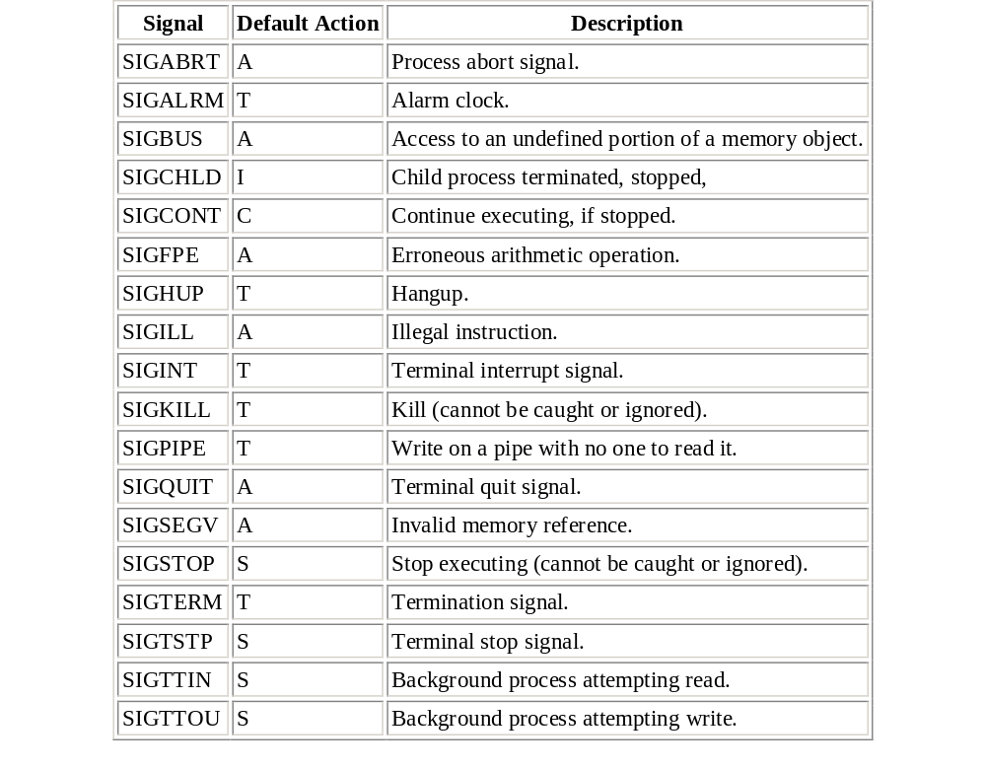
Стандартные сигналы

Slide 15
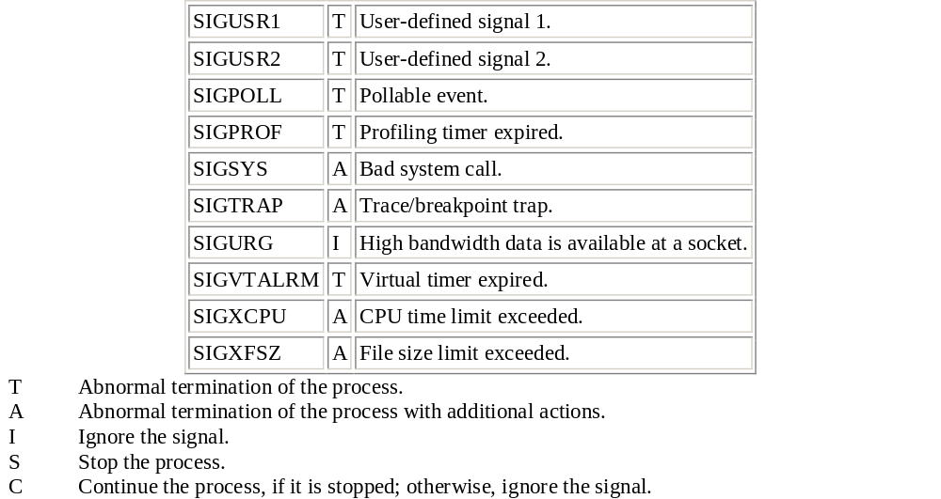
Стандартные сигналы

Slide 16
Установка пользовательской ловушки
#include <signal.h>
void (*signal(int sig, void (*func)(int)))(int);
void catcher( int signum ) {
signal( signum, catcher );
…
}
int main() {
void (*old)(int));
old = signal( SIGINT, catcher);
signal( SIGTERM, SIG_IGN );
signal( SIGSEGV, SIG_DFL );
…
signal( SIGINT, old );
}
void (*sigset(int sig, void (*disp)(int)))(int);

Slide 17
Управление сигналами
#include <signal.h>
int sighold(int sig);
int sigignore(int sig);
int sigpause(int sig);
int sigrelse(int sig);
int sigprocmask( int how, const sigset_t *set, sigset_t *oset);
SIG_BLOCK SIG_SETMASK SIG_UNBLOCK
int sigemptyset(sigset_t *set);
int sigfillset(sigset_t *set);
int sigaddset(sigset_t *set, int signo);
int sigdelset(sigset_t *set, int signo);
int sigismember(const sigset_t *set, int signo);
int sigpending(sigset_t *set); ожидают
int sigwait(const sigset_t *set, int *sig);
int sigsuspend(const sigset_t *sigmask);

Slide 18
Сигналы реального времени
SIGRTMIN … SIGRTMAX
Отличия сигналов реального времени от «обычных» сигналов:
Приоритет.
Счетчик количества в очереди.
Доставка данных вместе с сигналом.
#include <signal.h>
int sigqueue( pid_t pid, int signo, const union sigval value );
union sigval {
int sival_int; // Integer signal value.
void *sival_ptr; // Pointer signal value.
};

Slide 19
Обработка сигналов реального времени
#include <signal.h>
int sigaction( int sig, const struct sigaction *restrict act, struct sigaction *oldact);
struct sigaction {
void (*sa_handler)(int); // Ловушка, SIG_IGN или SIG_DFL.
sigset_t sa_mask; // Какие сигналы блокировать.
int sa_flags; // флаги
void (*sa_sigaction)(int, siginfo_t *, void *); //Альтернативная ловушка
};
SA_RESETHAND
SA_RESTART
SA_SIGINFO

Slide 20
Обработчик сигнала реального времени
void (*sa_sigaction)(int, siginfo_t *, void *);
struct siginfo_t {
int si_signo; // Signal number.
int si_code; // Signal code.
int si_errno; // in <errno.h>.
pid_t si_pid; // Sending process ID.
uid_t si_uid; // Real user ID of sending process.
void *si_addr; // Address of faulting instruction.
int si_status; // Exit value or signal.
long si_band; // Band event for SIGPOLL.
union sigval si_value; // Signal value.
};
Code: SI_USER, SI_QUEUE, SI_TIMER, SI_ASYNCIO, SI_MESGQ

Slide 21
Таймеры с сигналом SIGALRM
#include <unistd.h>
unsigned alarm(unsigned seconds);
unsigned sleep(unsigned seconds);
#include <time.h>
int nanosleep( const struct timespec *rqtp, struct timespec *rmtp );
struct timespec {
time_t tv_sec; // Seconds.
long tv_nsec; // Nanoseconds.
};

Slide 22
Таймеры SVR4
#include <sys/time.h>
int getitimer( int which, struct itimerval *value );
int setitimer( int which, const struct itimerval *value, struct itimerval *ovalue );
ITIMER_REAL SIGALRM - реальное время
ITIMER_VIRTUAL SIGVTALRM – время в задаче пользователя
ITIMER_PROF SIGPROF – пользов. время плюс время в ядре
struct itimerval {
struct timeval it_interval; // Период срабатывания
struct timeval it_value; // Время срабатывания
};
struct timeval {
time_t tv_sec; // Секунды
suseconds_t tv_usec; // Микросекунды
};

Slide 23
Таймеры POSIX
Всего TIMER_MAX
#include <signal.h>
#include <time.h>
int timer_create( clockid_t clockid, struct sigevent *evp, timer_t *timerid );
CLOCK_REALTIME (+CLOCK_VIRTUAL, CLOCK_PROF)
int timer_delete(timer_t timerid);
struct sigevent {
int sigev_notify; // SIGEV_NONE, SIGEV_SIGNAL, SIGEV_THREAD
int sigev_signo; //сигнал
union sigval sigev_value; //информация, передаваемая с сигналом
void (*sigev_notify_function)(union sigval); //Функция оповещения
pthread_attr_t *sigev_notify_attributes; //Атрибуты потока
};

Slide 24
Управление таймерами POSIX
int timer_gettime( timer_t timerid, struct itimerspec *value );
int timer_settime( timer_t timerid,
int flags, // TIMER_ABSTIME, 0 (TIMER_RELTIME)
const struct itimerspec *value,
struct itimerspec *ovalue);
struct itimerspec {
struct timespec it_interval; // Период срабатывания
struct timespec it_value; // Время срабатывания
};
struct timespec {
time_t tv_sec; // Секунды
long tv_nsec; // Наносекунды
};
int timer_getoverrun(timer_t timerid);

Slide 25
Ещё о часах и таймерах
#include <time.h>
int clock_getres( clockid_t clock_id, struct timespec *res );
int clock_gettime( clockid_t clock_id, struct timespec *tp );
int clock_settime( clockid_t clock_id, const struct timespec *tp );
int clock_nanosleep(clockid_t clock_id, int flags, const struct timespec *rqtp, struct timespec *rmtp);
int clock_getcpuclockid(pid_t pid, clockid_t *clock_id);

Slide 26
Асинхронный ввод/вывод
#include <aio.h>
struct aiocb {
int aio_fildes; //дескриптор файла
off_t aio_offset; //позиция
volatile void *aio_buf; //буфер
size_t aio_nbytes; //сколько байт
int aio_reqprio; //приоритет
struct sigevent aio_sigevent; //как узнать о завершении
int aio_lio_opcode; //какую операцию выполняем (для lio)
};
struct sigevent {
int sigev_notify; // SIGEV_NONE, SIGEV_SIGNAL, SIGEV_THREAD
int sigev_signo; //сигнал
union sigval sigev_value; //информация, передаваемая с сигналом
void (*sigev_notify_function)(union sigval); //Функция оповещения
pthread_attr_t *sigev_notify_attributes; //Атрибуты потока
};

Slide 27
Функции асинхронного ввода/вывода
int aio_read(struct aiocb *aiocbp);
int aio_write(struct aiocb *aiocbp);
int lio_listio( int mode, // LIO_WAIT или LIO_NOWAIT
struct aiocb *const list[ ],
int nent,
struct sigevent *sig); // LIO_READ, LIO_WRITE, LIO_NOP;
int aio_cancel(int, struct aiocb *);
// возвращает AIO_CANCELED, AIO_CANCELED, AIO_CANCELED
int aio_error(const struct aiocb *aiocbp); //0, код ошибки или EINPROGRESS
int aio_fsync(int op, struct aiocb *); //op: O_DSYNC, O_SYNC (целостность)
ssize_t aio_return(struct aiocb *); //1 раз возвращает результат aio_read и др.
int aio_suspend(const struct aiocb *const list[], // Приостанавливает поток до
int nent, // сигнала, или
const struct timespec *timeout); // завершения операции, или
// истечения времени

Slide 28
Поддержка систем реального времени
Система реального времени:
контроль над порядком исполнения процессов;
гарантированное время выполнения системного вызова.
Диспетчер.
Классы процессов и внутренние приоритеты.
160 –
RT - фиксированный приоритет и квант времени.
100 – SYS
TS – значение nice внутри подвижной области (+/- 20)
квант времени определяет система.
0 –

Slide 29
Задание класса и параметров процесса
#include <sys/types.h>
#include <sys/priocntl.h>
#include <sys/rtpriocntl.h>
#include <sys/tspriocntl.h>
#include <sys/fsspriocntl.h>
#include <sys/fxpriocntl.h>
long priocntl(idtype_t idtype, id_t id, int cmd,/*arg*/ ...);
idtype: P_ALL, P_PID, P_UID, P_PPID, P_CID и др.
– как трактовать id.
cmd – команда, определяет тип аргумента.
PC_GETCID – запрос идентификатора класса
PC_GETCLINFO – запрос параметров (характеристик) класса

Slide 30
Параметры классов
<sys/priocntl.h>,
Для команд PC_GETCID и PC_GETCLINFO
struct pcinfo_t {
id_t pc_cid; /* Class id */
char pc_clname[PC_CLNMSZ]; /* Class name */
int pc_clinfo[PC_CLINFOSZ]; /* Class information */
};
PC_GETCID → pc_clname содержит имя класса: “TS”, “RT”, “FX”,…
PC_GETCLINFO → pc_clinfo (для каждого класса своя структура)
RT → rtinfo_t { short rt_maxpri; } /* Maximum realtime priority */
TS → tsinfo_t { short ts_maxupri; } /* Limits of user priority range */
FSS → fssinfo_t {short fss_maxupri;} /* Limits of user priority range */
FX → fxinfo_t {pri_t fx_maxupri; } /* Maximum user priority */

Slide 31
Запрос/назначение характеристик процесса
Команды PC_GETPARMS / PC_SETPARMS
struct pc_parms_t {
id_t pc_cid; /* LWP class, если PC_CLNULL – вернет о LWP */
int pc_clparms[PC_CLPARMSZ]; /* Class-specific params */
};
RT → <sys/rtpriocntl.h>
struct rtparms_t {
short rt_pri; /* Real-Time priority */
uint_t rt_tqsecs; /* Seconds in time quantum */
int rt_tqnsecs; /* Additional nanoseconds in quantum */
};
RT_TQINF RT_TQDEF RT_NOCHANGE

Slide 32
Запрос/назначение характеристик процесса
TS → <sys/tspriocntl.h>
struct tsparms_t {
short ts_uprilim; /* Time-Sharing user priority limit */
short ts_upri; /* Time-Sharing user priority */
};
FSS → <sys/fsspriocntl.h>
struct fssparms_t {
short fss_uprilim; /* Fair-share user priority limit */
short fss_upri; /* Fair-share user priority */
};
FX → <sys/fxpriocntl.h>
struct {
pri_t fx_upri; /* Fixed-priority user priority */
pri_t fx_uprilim; /* Fixed-priority user priority limit */
uint_t fx_tqsecs; /* seconds in time quantum */
int fx_tqnsecs; /* additional nanosecs in time quant */
};

Slide 33
Альтернативный интерфейс задания параметров
Команда PC_SETXPARMS затем ключ и параметр.
Примеры ключей:
RT_KY_PRI
RT_KY_TQSECS
RT_KY_TQNSECS
TS_KY_UPRILIM
TS_KY_UPRI
FX_KY_UPRILIM
FX_KY_UPRI
FX_KY_TQSECS
FX_KY_TQNSECS

Slide 34
Управление страницами памяти
#include <sys/types.h>
#include <sys/mman.h>
int memcntl( caddr_t addr,
size_t len,
int cmd,
caddr_t arg,
int attr,
int mask);
cmd: MC_LOCK MC_LOCKAS
MC_UNLOCK MC_UNLOCKAS
MC_SYNC
arg: MS_ASYNC MS_SYNC MS_INVALIDATE
MCL_CURRENT MCL_FUTURE
attr: фильтр SHARED PRIVATE
PROT_READ PROT_WRITE PROT_EXEC
PROC_TEXT PROC_DATA или 0

Slide 35
Упрощенный интерфейс манипулирования памятью
#include <sys/mman.h>
int mlock(const void * addr, size_t len);
int munlock(const void * addr, size_t len);
int mlockall(int flags);
int munlockall(void);
Реализация:
memcntl( addr, len, MC_LOCK, 0, 0, 0 );
memcntl( addr, len, MC_UNLOCK, 0, 0, 0 );
memcntl( 0, 0, MC_LOCKAS, flags, 0, 0 );
memcntl( 0, 0, MC_UNLOCKAS, flags, 0, 0 );

Slide 36
Пример программы – стр. 1
#include <unistd.h>
#include <sys/types.h>
#include <sys/priocntl.h>
#include <sys/mman.h>
#include <sys/time.h>
#include <signal.h>
#include <string.h>
static void trap_func( int sig ) {
printf(“\a”);
}
int main() {
pcinfo_t pcinfo;
pcparms_t pcparms;
struct sigaction sigact;
struct itimerval itimerval;
int count = 0;

Slide 37
Пример программы – стр. 2
strcpy( pcinfo.pc_clname, “RT” );
priocntl( 0, 0, PC_GETCID, &pcinfo );
pcparms.pc_cid = pcinfo.pc_cid;
((rtparms_t*)pcparms.pc_clparms)->rt_pri=((rtinfo_t*)pcinfo.pc_clinfo)->rt_maxpri;
((rtparms_t*)pcparms.pc_clparms)->rt_tqsecs = RT_TQINF;
priocntl( P_PID, P_MYID, PC_SETPARMS, &pcparms );
memcntl( 0, 0, MC_LOCKAS, MCL_CURRENT | MCL_FUTURE, 0, 0 );
sigact.sa_handler = trap_func;
sigfillset( &sigact.sa_mask );
sigact.sa_flags = 0;
sigaction( SIGPROF, &sigact, 0 );
itimerval.it_interval.tv_sec = 5; itimerval.it_interval.tv_usec = 0;
itimerval.it_value.tv_sec = 0; itimerval.it_value.tv_usec = 500;
setitimer( ITIMER_PROF, &itimerval, NULL );
while( 1 ) { ++count; if ( count > 1000000000 ) count = 0; }
}

